Slide 1
衣料品販売サイトの作成
2020年 8月 2日
1X19C079-9
田中 秀和
なし

Slide 2
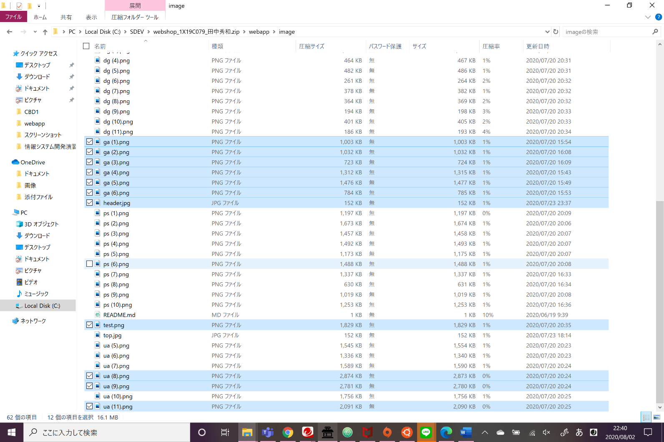
提出した成果物について
Imageファイルに保存した画像が多すぎて50MBを超えてしまい、Zipファイルを提出することができなかったため以下の画像を削除した。その影響でサイトのURLに飛んだ時に画像が表示されない商品が出てきたり、もしかするとエラーが発生したりする可能性がある。先生に相談したところ、助手の生方さんにメール添付で元のファイルを送るように言われたのでそのようにした。

Slide 3
設計内容
対象顧客層としては、若い男性を想定している。
主要販売商品として、おしゃれめなパンツ(下着)のみを取り扱う専門店のようにした。
典型的な購買シーンとしては、使用シーンに合わせた自分好みのパンツを欲しいときに選んで買う形である。
ビジネスの特徴としては、対象客層から考えて、少し高級路線で、ハイブランドの商品が多めになっているが、様々なブランドを取り扱うようにした。
まず、サイト全体のデザインとして、若い男性はかっこいいもの、シンプルなものに惹かれるため(私の意見です)、背景を落ち着いた暗い色にし、どのページに遷移しても宇宙の画像にロゴが入ったヘッダー画像があるようにした。このヘッダー画像をクリックすると、すでにログインしていればログイン状態を維持したまま、絞り込みしていない商品一覧画面に戻れるようにした。これは一般のECサイトを使っていて便利だと感じたため、そのまま採用した。文字のフォントについても、デフォルトではなく、serifというおしゃれなフォントを使うことで顧客層に受けるようにした。
次に商品一覧画面については、授業でやったような<TABLE>タグを使った表で表示する方法ではシンプルでなく、客層に受けないと思ったため、一般のECサイトのように商品の写真、メーカー、商品名、販売価格という最小限の情報だけを商品ごとに表示し、写真を大きめにすることで見やすくした。これは客層を意識してのこともあるが、パンツという商品の性質上、購買の判断材料が主に外見であることも、この表示方法にした要因である。

Slide 4
設計内容②
次にほとんどの画面に存在するサイドバーでのブランド選択について説明する。サイドバーには取り扱っているブランドの一覧が並んでおり、見たいブランド名をクリックすると、そのブランドの商品だけが表示されるようになっている。ブランドを選択するときや、商品を選択するときに、対象の場所にカーソルを合わせるとそれを選択していることがわかるように色を変えたり画像を半透明にしたりすることによってわかりやすくなったと思う。
気になる商品を見つけたらクリックすると、その商品の詳細画面に遷移する。詳細画面には、ヘッダーとブランド選択メニューはもちろんあるが、そのほかに、選択した商品の詳細が詳しく書かれている。画面の左には大きく商品の画像が表示され細部まで確認することができる。画面右側には、DBからメーカー、製品名、素材、その商品についての説明、販売価格の情報が検索されて表示される。その下には商品の口コミを見ることができるリンクがあり、さらにその下には購入したい個数を選択できるボックスを設置した。
口コミのページに移ると、その商品の口コミと採点の表を見ることができる。商品一覧では表の形式だと対象としている客層に受けないと述べたが、口コミに関しては、表の形式の方が圧倒的に見やすいため、<TABLE>タグを使って表にした。もしその商品を購入してまたその商品の口コミページに来ることがあれば、口コミを書き込めるようにした。
商品詳細画面の口コミの下にはカートに入れるボタンがある。今回の衣料品販売サイトでは、一度に複数の種類の商品を複数着買えるようにカート機能を作った。もちろん購入後は購入した種類の商品の在庫を購入した枚数分減らすようにDBに働きかけている。

Slide 5
設計内容③
肝心のカート機能だが、これは会員制にしたからこそできることである。先に会員機能について説明する。今回のサイトではログインしなくても、商品一覧画面と商品詳細画面を見ることができるようにしたのはこだわりである。ECサイトは一般的にログインせずとも商品を見ることは可能だし、ログインしなければ商品が見れないのだと、登録をしないと門前払いという形になってしまい集客につながらず、購買意欲も落ちてしまう。そのため、カートに入れようとするときにはじめてログイン、新規登録を促す設計にした。しかし、商品一覧画面と商品詳細画面のサイドバーでもログインをすることはできるし、ログイン状態であればログアウトすることも可能である。
また、商品一覧画面からログインすればログイン後は強制的に商品一覧画面に戻り、商品詳細画面からログインすれば強制的に見ていた商品の商品詳細画面に戻るようにしたのもこだわったポイントである。これは、普段自分がECサイトを使う際にログインした後TOPページまで戻されるといった経験が何度かあり、そのたびに商品を検索しなおすという無駄な手間がかかると感じていたため、ユーザー目線で一般のECサイトに改善を加えた形にした。
新規登録に関しても同様に、商品一覧画面から新規登録をするとログイン画面に戻り、ログインすればログイン後は強制的に商品一覧画面に戻る。また、商品詳細画面から新規登録をするとログイン画面に戻り、ログインすれば強制的に見ていた商品の商品詳細画面に戻る設計にした。
一度ログインをしてしまえばサイドバーのログアウトボタンか購入完了後のログアウトボタンを押すまではログイン状態が続き、それがわかりやすいようにサイドバーにユーザー名を表示し、そのしたのカートへボタンを押すとカートに入っている商品がわかる設計にした。

Slide 6
設計内容④
ログイン状態でカートへボタンを押すか、商品詳細画面でカートに入れるボタンを押すと、カートに入れた商品が表示されるカートページに移る。ここにはカートに入れた商品の情報と選択した数量が表示される。また、カート一括削除ボタンを押すとカート内の商品がすべて消去され、買い物を続けるボタンを押すとログイン状態のまま商品一覧画面に戻り、購入ボタンを押すとカート内の商品を一括で購入することができる。
カートに入れた商品をクリックすると、その商品の詳細画面に戻って詳細を見ることができるし、カーソルを合わせると、商品の写真が半透明になり選択していることがわかりやすくなる。また複数の種類の商品をカートに入れている場合、そのうちの一つの商品だけをカートから削除したいという場合には、商品に個別についているカートから削除ボタンを押せば、その商品だけをカートから削除することができる。
最後に購入について説明する。カートから購入ボタンを押すと、購入完了画面に移る。この画面では、購入した商品の一覧と、購入情報を見ることができる。購入情報とは、購入者氏名、配達先住所、決済したカード番号、そして合計決済金額である。購入者氏名、配達先住所、決済したカード番号は新規登録の際に入力した情報を表示するだけだが、合計決済金額の表示には少々手間がかかった。しかし、複数の商品を購入することができる設計にした以上、合計決済金額がわからないと不親切であると思い、妥協せず実装した。この計算方法についてはDBの拡張で詳しく触れる。

Slide 7
機能の追加、改善の一覧
 | 機能追加・改善 | 講義提示/オリジナル | ねらいとの関係 | 完成/未完
１ | 製品を絞り込む | 講義提示 | シーンや好みに合わせて選びやすい | 完成
２ | 口コミを登録・表示 | オリジナル | 購入検討に役立つ | 完成
３ | 商品の在庫を選択個数分減らす | オリジナル | 在庫管理には必須 | 完成
４ | 表ではなく商品ごとにブロックで表示 | オリジナル | シンプルに見やすく | 完成
５ | ヘッダークリックで商品一覧へ | オリジナル | 使いやすく | 完成
６ | ユーザ認証機能 | オリジナル | カート機能に必須 | 完成
７ | カート機能 | オリジナル | 一着ずつ買うより格段に便利 | 完成
8 | 複数着一気に購入可能 | オリジナル | パンツを一枚だけ買うことはまずない | 完成
9 | 合計購入金額計算 | オリジナル | 計算しないと不親切 | 完成

Slide 8
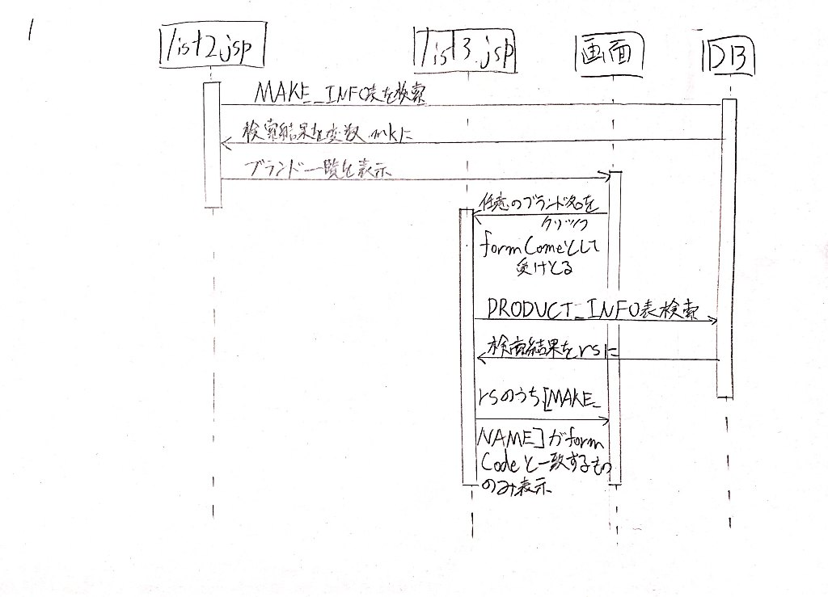
１.製品を絞り込む

Slide 9
１.製品を絞り込む
今回作成した画面の中でログイン画面以外の画面全てにサイドバーからブランド別にっ製品を絞り込めるようにした。その方法を以下に記述する。
まず、絞り込みをしていない状態の画面を表示するlist2.jspとブランド名による絞り込みを行った後の画面を表示するlist3.jspを作成した。この2つの違いはブランド名による絞り込みをしているか否かという違いだけである。この絞り込み機能は授業中に作り、初めてのカスタマイズだったため新たにjspファイルを作るという発想になったが、今になって考えるとlist2.jspに<c:set>タグでブランド名を受け取るようにして置き、ブランド名をクリックするとその情報をもう一度list2.jspに送り<c:set>タグで定義した変数に値が入っているか否によって<c:when>タグなどで条件分岐をすればjspファイルは一つで実行でき、もっとスマートだったと思う。もしもっと時間があったらもっとコンパクトにまとめることができたが今回は時間の都合上このままで提出した。
まず、H2コンソールの表について説明する。このカスタマイズに使う表は、MAKER_INFO表とPRODUCT_INFO表の2つである。MAKER_INFO表には、
MAKER_CODEとMAKER_NAMEの2つのカラムがあり、 PRODUCT_INFO表には、
PRODUCT_CODE、PRODUCT_NAME、CATEGORY_NAME、MAKER_NAME、DETAIL、MATERIAL、SIZE、IMAGE、PRICEの9つのカラムがある。それらにはそれぞれカラム名の情報がブランドの数、また商品の数だけ入っている。 ここで、MAKER_INFO表のMAKER_NAMEとPRODUCT_INFO表のMAKER_NAMEは同じ名前になっていることが大切である。

Slide 10
１.製品を絞り込む
以上の2つの表があることを念頭に入れ、コードの説明に入る。
まずlist2.jspの19-22行目でMAKER_INFO表からすべてのブランドの情報をMAKER_CODEの昇順で検索した結果を変数mkに入れる。
次に、<BODY>の89-94行目でブランド名を表示する。この時、<c:forEach>タグを用いてmkに入っている行の数だけMAKER_NAMEを繰り返し表示することでコードを閣僚を減らしている。また、ブランド名をクリックするとブランド絞り込み後のページを表示するlist3.jspに移るように<a>タグを使ってリンクを作り、後ろに?makerName=${row.MAKER_NAME}とつけることで、ブランド名をmakerNameというパラメータとして埋め込んで送っている。
クリックするとlist3.jspに移る。リンクに埋め込まれたmakerNameを11行目の<c:set>タグでformCodeとして受け取っている。 14-17行目でPRODUCT_INFO表からすべての商品の情報をPRODUCT_CODEの昇順で検索した結果を変数rsに入れる。
そして<BODY>の105-118行目で商品を並べる際(4.表ではなく商品ごとにブロックで表示で詳しく説明) <c:if test="${row.MAKER_NAME == formCode }" >
とすることで、list2.jspで選択したブランド名の商品だけを並べることができるという設計になっている。

Slide 11
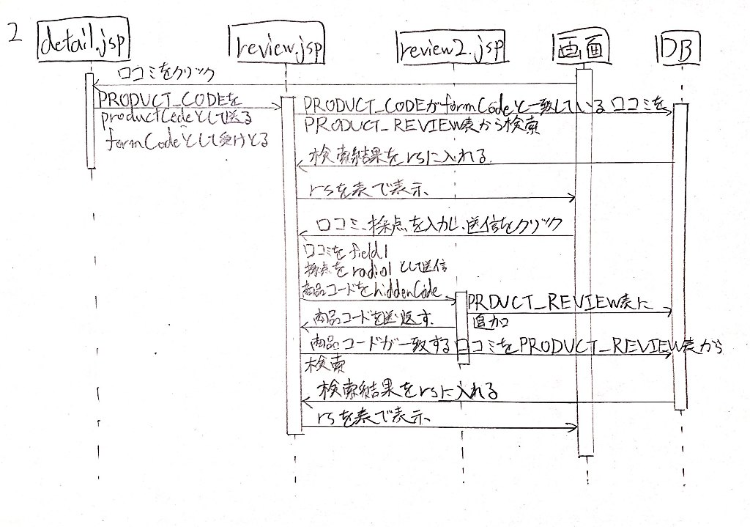
2.口コミを登録・表示

Slide 12
2.口コミを登録・表示
商品詳細画面から各商品の口コミ画面に移ることができる。関わるjspファイルはdetail.jsp、review.jsp、review2.jspの3つである。DBのPRODUCT_REVIEW表も関係してくる。 PRODUCT_REVIEW表にはID、PRODUCT_CODE、COMMENT、SCOREの4つのカラムがあり、COMMENTには口コミ、SCOREには採点が入っている。
まず、商品詳細画面はdetail.jspのコードで成り立っている。detail.jspの131行目を見ると分かる通り、口コミという文字にはリンクがついており、その時開いている商品のPRODUCT_CODEをproductCodeとしてreview.jspに送っている。
そのリンクを踏むと、口コミ画面に移り、この画面はreview.jspのコードで成り立っている。17行目で送られてきたproductCodeをformCodeとして受け取り、28-32行目でPRODUCT_REVIEW表からPRODUCT_CODEがformCodeのCOMMENTとSCOREだけを検索した結果を変数rsに入れる。そして105-120行目ので<TABLE>タグを使って口コミを表にして表示している。
口コミの表の下には口コミ入力欄と採点のラジオボタン、送信ボタンを設置した。これは123-135行目を見ると分かる通り、口コミ入力欄に入力されたテキストをfield1、選択されたラジオボタンの値をradio1、商品コードをhiddenCodeとしてそれぞれreview2.jspに送信している。

Slide 13
2.口コミを登録・表示
その送信ボタンを押すとreview2.jspに移るが、そこでは<BODY>には0秒後に強制的に画面を遷移させるコードのみしか書いていないため、サイトを使用する際は表示されたことに気付かず口コミページに戻ることになる。
17-19行目でformCodeにhiddenCode、formCommentにfield1、formScoreにradio1の値をそれぞれ入れている。そして、22-27行目でsqlアップデート文を記述している。その内容は、PRODUCT_REVIEW表のPRODUCT_CODE、 COMMENT、SCOREにそれぞれformCode、formComment、formScoreをインサートするというものである。これにより、DBに口コミの登録をすることができる。
そして、38行目、<BODY>で<meta>タグを使って強制的にreview.jspに移るようにし、その時?productCode=${formCode}とすることで口コミを追加する前に見ていた商品の口コミ画面に戻ることができ、その時にはこのreview2.jspでDBに追加した後の表を検索しているため、自分が書き込んだ口コミも口コミの表に表示されるようになるといった設計である。

Slide 14
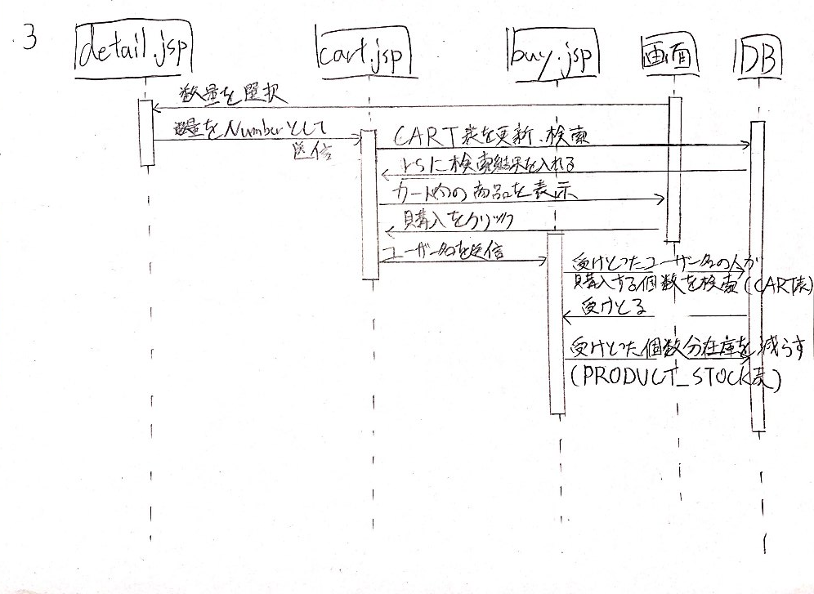
3.商品の個数を選択個数分減らす

Slide 15
3.商品の個数を選択個数分減らす
サンプルでは1つづつしか買えないが、それでは実用的でないので複数着一気に変えるようにし、DBの在庫もその個数分減らすようにした。後ほどユーザ認証機能について言及するため、今はログイン状態であるという仮定の下説明していく。なぜならログイン状態でないと購入することはできないためである。
かかわるjspファイルはdetail.jsp、cart.jsp、buy.jspの３つである。DBは、CART表とPRODUCT_STOCK表の2つである。まず、detail.jspで購入したい個数を選択し、カートに入れるを押すと、cart.jspに個数の情報がNumberとして送られる。これはdetail.jspの142-157行目を見ると分かる。そしてカートで商品の情報を受け取り(カート機能については後述)、CART表にカートに入れた商品の情報や個数が書き込まれる。これはcart.jspの22-31行目に書いてある通りである。購入ボタンを押すとbuy.jspにユーザー名を送り、画面が移る。
buy.jspではユーザー名を受け取り、CART表から購入する商品の情報を検索する。そこには購入する個数のじょうほうもあるため、その個数分PRODUCT_STOCK表の在庫を更新する。そのコードが、79-85行目である。

Slide 16
4.表ではなく商品ごとにブロックで表示
サンプルサイトでは商品一覧が表になっていたが、それでは見にくく、顧客層にマッチしていないため、ブロックで。表示するようにした。これは商品が表示されるすべてのの画面で適応した設計で、list3.jspやcart.jspやbuy.jspでも同じことがいえる。今回はlist2.jspを例にとって説明する。また、これに関してはjsp間の受け渡しなどは関係なくHTMLの問題なのでUML図は省略する。
まず、<BODY>の100-111行目について、<c:forEach >タグで商品の種類分回している。その中で101行目に、<div class=“row”>とすることで、商品一つ一つがrowというclassに名付けられる。そしてその中でメーカー名や製品名、販売価格、商品の画像などを表示している。
これだけではただ名付けただけできれいに並ばないので、<STILE>タグできれいに並ぶように調整した。具体的には、34-37行目がそれである。縦と横のサイズを指定し、四角の間隔をmarginで設定したり、枠線を付けて色を指定したりした。また、36,37行目は、商品を選択しようとカーソルを載せた時に、色が変わる設計にすると選択していることがわかりやすいと思い、工夫した点でもある。この辺りは授業では教わらなかったが自分で調べて実装した。

Slide 17
5.ヘッダークリックで商品一覧へ
これについてもjspファイルをまたいだ変数の受け渡しやDBの検索などはないため、UML図は省略する。ヘッダー写真にリンクを付けただけといえばそれまでなのだが、こだわりのポイントがあるため、カスタマイズの一つとして挙げた。
まず子のカスタマイズは、ログイン画面以外のすべての画面でヘッダー画像をクリックするとlist2.jspのコードでできている商品一覧画面に戻るという設計の事を指している。この設計は実際に存在しているECサイトやECサイト以外のサイトでも一般的に実装されいてる設計であり、これがないと不便であると感じることも多かったため、実装した。しかし、ユーザ認証機能のあるサイトを目指していた今回、ヘッダー画像クリックでログイン状態が解除されてはまたログインするのは面倒であると感じた。そのため、ヘッダー画像に着けるリンクに?を使ってそれぞれユーザー名を送ることにした。
以下はユーザ認証機能にもつながるのだが、今回サイトを作るにあたって、ログイン画面をどのタイミングで設置するかは大きな問題だと感じた。最初に考えたのはトップページ即ち商品一覧画面に行く前にログイン画面を作ってしまえばあとはユーザー名を受け渡していいだけなので簡単だと思ったが、それでは問題あった。それは、ビジネスの狙いに沿わないという点である。新規登録をしてログインをしないと商品一つすら見ることができないサイトなど聞いたことがない。それではいくらいい商品を取り扱っていても興味すら持ってもらえないし、見に来る人もいないと感じた。そのため、ログインせずに商品を見ることができ、カートに入れる際にはじめてログインをしてもらおうとしたのである。そのため、ヘッダー画像をクリックするときもログイン状態を維持するためにユーザー名を受け渡す必要があり、工夫した点の一つと考えた。

Slide 18
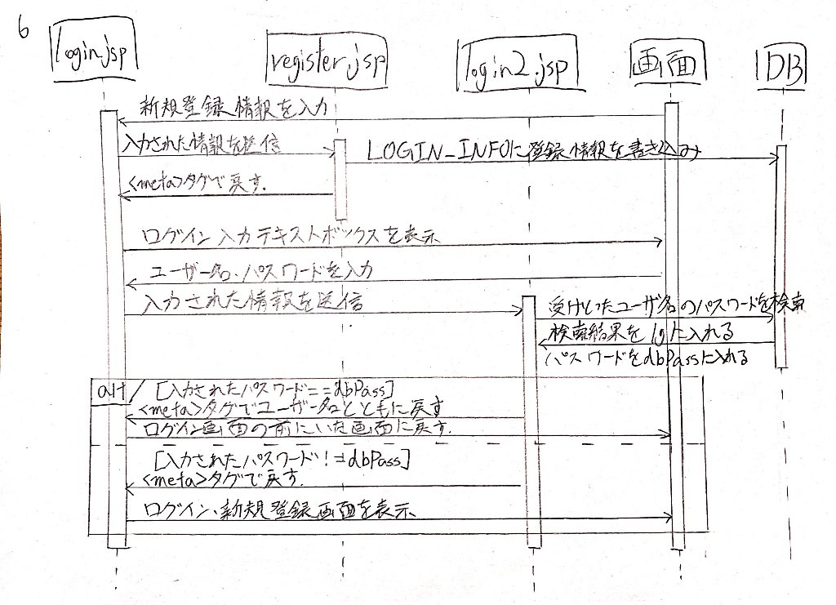
6.ユーザ認証機能

Slide 19
6.ユーザ認証機能
ユーザ認証機能を作らなければビジネスとして成り立たないと思うし、カート機能を実装しようと思った時、このユーザ認証機能は必須だったため設計した。これにはlogin.jsp、login2.jsp、register.jspの3つのjspファイルがかかわっており、DBはLOGIN_INFO表だけがかかわっている。
このサイトにはサイドバーや詳細画面など多くの場所にログインボタンが存在するが、どのボタンを押してもlogin.jspにつながっている。login.jspには、画面の左半分にログイン用のテキストボックス、右半分に新規登録用のテキストボックスを表示するコードが書いてある。まず新規登録について説明する。
新規登録する場合はユーザー名、パスワード、住所、カード番号、セキュリティーコードをユーザーに書き込んでもらう必要がある。これは実際のビジネスを想定すると必要最低限の情報である。これらを書き込んでもらい、登録ボタンを押すと、register.jspに書き込んだ情報とログイン画面に来る前にどのjspファイルにいたか、またはどの商品を見ていたかがわかる情報が送られる。これは新規登録、ログイン後に、商品一覧などの一意の画面に戻るのではなく、直前に見ていたページに戻れた方が快適に買い物をできると考え、それに必要な情報である。Jspの情報と商品の情報はこのユーザ認証機能には関係ないので以降説明は省略する。いままで説明したコードはlogin.jspの72-108行目が該当する。<c:choose>タグで登録画面が二つあるのは商品詳細から来た場合と商品一覧からログイン画面に来た場合でログイン後に戻る画面が異なるためである。

Slide 20
6.ユーザ認証機能
入力した情報をregister.jspで受け取ると、その情報をDBのLOGIN_INFO表に書き込む。これはregister.jspの20-27行目が該当する。これでDBへの書き込みは完了するため、<BODY>の<meta>タグで強制的にlogin.jspに戻す。
次に画面左側のログインについて説明する。ログインでは登録したユーザー名とパスワードを入力し、ログインボタンを押すとログイン画面に来る前にいた画面に戻るようにしたい。そのため、ユーザ認証を別のjspファイルで行い、そのファイルで<meta>タグを使うことで強制的に戻すことを可能にした。また、パスワードが間違っている場合はlogin.jspに強制的に戻ってくる。
ユーザー名とパスワードを入力し、ログインボタンを押すとlogin2.jspにその情報が送られる。パスワードの入力欄はセキュリティーの観点からパスワードボックスを使用した。login2ではまずユーザー名を受け取る。それがlogin2.jspの12行目である。次にLOGIN_INFO表からユーザー名が一致する行のパスワードを検索し、それを変数lgに入れる。そしてログイン画面で入力したパスワードを受け取り、lgに入っているパスワードをdbPassとして宣言する。
その後<BODY>で<c:choose>タグ、<c:when>タグを用いて入力されたパスワードとdbPassが一致するかどうかを判定し、一致すればログイン前の画面に、一致しなければログイン画面に<meta＞タグで強制的に送る設計にした。

Slide 21
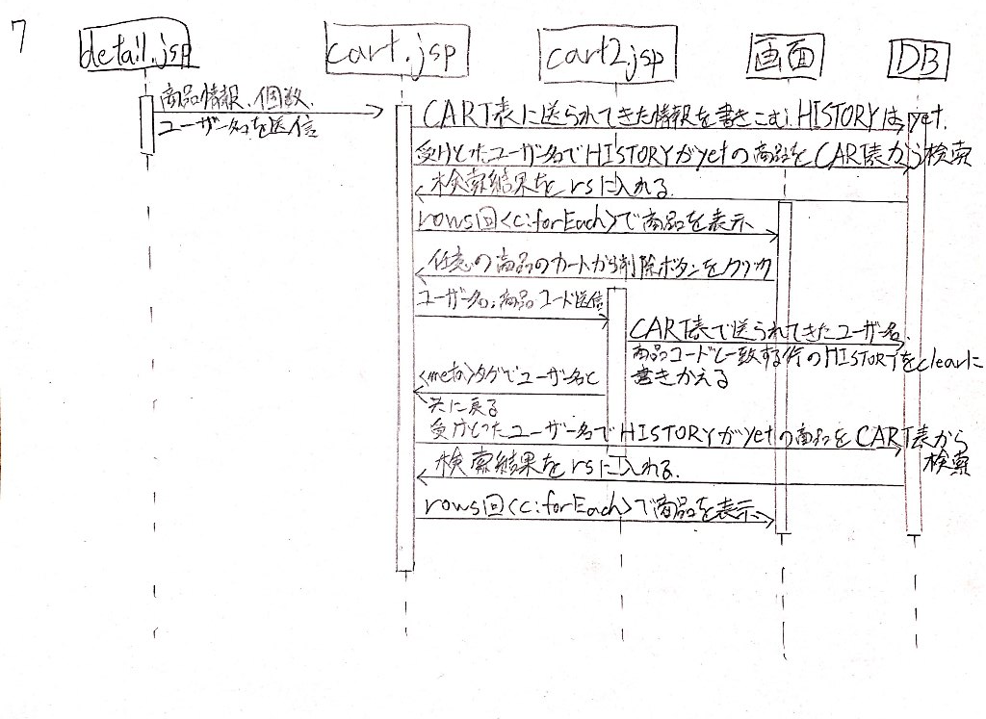
7.カート機能

Slide 22
7.カート機能
ユーザ認証機能を設計したことによってカート機能を設計することが可能となった。カート機能とは複数の種類の商品を一度に買うことができるという機能である。これはdetail.jsp、cart.jsp、cart2.jspの3つのjspファイルがかかわっている。DBはCART表がかかわっている。CART表にはCUSTOMER_NAME、PRODUCT_CODE、MAKER_NAME、IMAGE、PRICE、NUMBER、HISTORYのカラムがある。NUMBERには購入する個数、HISTORYにはまだ買っておらずカートに入っていることを意味するyet、カートに入れたがカートから削除したことを意味するclear、購入済みであることを意味するboughtのいずれかを入れるようにした。
まずdetail.jspで購入ボタンが押されると、 その商品の情報と購入したい個数、そしてユーザー名が送られてくる。cart.jspでこれを受け取ると、CART表にそれぞれの情報を書き込む。これは22-31行目が該当する。この時、カートに入れただけのため、HISTORYにはyetを書き込む。
次にCART表から、CUSTOMER_NAMEが送られてきたユーザー名でかつHISTORYがyetつまり買われていない商品を検索し変数rsに入れる。これは33-37行目が該当する。
この時、数量×単価をRESULTに入れる検索文を書いているが、10.合計購入金額計算で詳しく説明する。
最後に変数rsに入っている商品の種類分<c:forEach>タグで回して、4.表ではなくブロックで表示で示した通りシンプルに見やすく表示した。この時、商品一覧画面とは違って数量を表示することで何着購入予定かも見えるように工夫した。これは136-154行目が該当する。

Slide 23
7.カート機能
次にカートに入れたがやっぱりキャンセルしたいというときのための処理を説明する。cart.jspにてカートに入れた商品が表示されるが、一括でカートの中身をカラにしたいときはカート一括削除ボタンを押すと消える。このボタンはcart.jspの124-127行目のコードが記載されている。このボタンを押すと、コードの通り、cart2.jspにユーザー名が送られる。
cart2.jspでユーザー名を受け取ると、<c:choose>タグ、<c:when>を使った条件分岐がある。これは一括で削除する場合と一つの種類の商品だけ削除する場合で処理が変わる。一括で削除する場合は商品コードをcart.jspから送っていないため、受け取れず、商品コードの変数は空になる。そのため、<c:when test=“${!empty productCode}”>という条件には当てはまらず、<c:otherwise>の処理になる。その内容は、CART表で、CUSTOMER_NAMEが受け取ったユーザー名と一致する商品のHISTORYを全てカートから削除という意味のclearに書き換えるというものである。そうすることによって<meta>タグでcart.jspに戻ってからCART表を検索するとき、HISTORYがyetの行はないため、カートが空になるという仕組みである。
一括はなく、一つの種類の商品だけカートから削除したい場合には商品ごとに設置されているカートから削除ボタンを押すとcart2.jspに商品コードとユーザー名が送られ、一括削除の時と同様の処理が行われる。違うところはsql文の中でWHERE句を使って受け取った商品コードの商品のみをclearにすることだけである。商品ごとのカートから削除ボタンは<c:forEach>タグを使った。これはcart.jspの139-154行目、特に147-151行目がボタンのコードである。

Slide 24
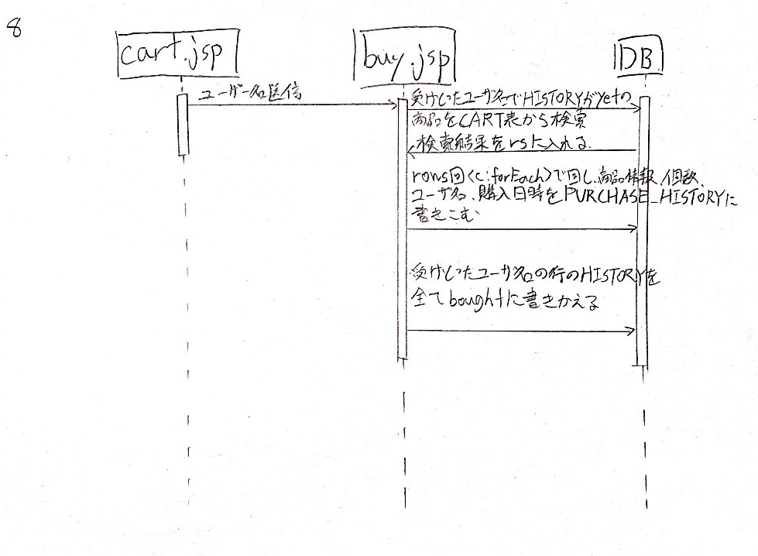
8.複数着一気に購入可能

Slide 25
8.複数着一気に購入可能
カート機能を設計したからには複数着一気に購入できなければ意味がない。この購入の処理は、cart.jsp、buy.jspの2つのjspファイルがかかわっている。DBはCART表とPURCHASE_HISTORY表がかかわっている。
まず、cart.jspで購入ボタンを押すと、ユーザー名だけがbuy.jspに送られる。これはcart.jspの132-135行目が該当する。そしてbuy.jspでユーザー名を受け取ると、CART表から、CUSTOMER_NAMEが送られてきたユーザー名でかつHISTORYがyetつまり買われていない商品を検索し変数rsに入れる。これは22-27行目が該当する。この時、数量×単価をRESULTに入れる検索文を書いているが、9.合計購入金額計算で詳しく説明する。
次に購入履歴の記録をする。rsに入っている商品の数分<c:forEach>タグで回し、受け取ったユーザー名と商品の情報、購入した日時をPURCHASE_HISTORY表に書き込む。これは、buy.jspの68-85行目、特に69-76行目が該当する。79-85行目に関しては3.商品の個数を選択個数分減らすで説明したとおりである。
最後に購入した商品のCART表のHISTORYを購入済みという意味のboughtに書き換えて終了である。これをしないと、次カートを見た時にカートから一括削除をしなければならずビジネス上不親切である。これは87-90行目が該当する。

Slide 26
9.合計購入金額計算
最後のカスタマイズとして、合計購入金額の計算がある。これが無くてもサイト全体としては動くが、カート機能、複数商品一括購入機能があるサイトとして、合計購入金額を表示しないのは非常に不親切だと思ったため、追加した設計である。しかし、購入金額の合計を求めるのは容易ではなった。購入できる個数を1着に固定すれば、sql文でSUMを使えばすぐに出るが、購入できる個数を可変にしたため、購入した個数とその商品の単価の積を出し、それを全て足し合わせたものを出す必要があった。この積の和を一つのsql文で計算する方法は授業や配布資料にはなかったし、私は思いつかなかった。
そのため、まず個数と単価の積を含めた表を検索して一つの変数に入れ、それをまた別の表に書き込んで、個数と単価の積というコラムを作り、もう一度sql文で今度はSUMを使って足し合わせることで積の和を計算つまり合計購入金額を計算することに成功した。本来もっとスマートな計算方法やsql文の関数があるのかもしれないが、どうしても探すことができなかったので、このような方法で計算することにした。この方法はbuy.jspのファイルと、DBからCART表、SUM表を使用する。また、ファイル間の変数の受け渡しなどはなく、全てがsql文で完結するため、UML図は省略する。
具体的な方法を説明する。まず、CART表から、CUSTOMER_NAMEとcart.jspから受け取ったユーザー名が一致し、かつまだ購入済みでない商品を検索し、変数rsに入れる。その際、sql文をSELECT *, PRICE*NUMBER AS RESULT FROM CARTとした。これはCARTのPRICEとNUMBERの積をRESULTというカラムとして作り出し、それを検索するという文である。これはbuy.jspの22-27行目が該当する。

Slide 27
9.合計購入金額計算
次に、rsに入っている商品の種類分、SUM表にユーザー名、商品コード、数量と単価の積、購入が完了していないという意味のyetを書き込む。ここで、SUM表は、CUSTOMER_NAME、PRODUCT_CODE、RESULT、HISTORYの4つのカラムがある。HISTORYの用途はCART表と同様であり、RESULTはrsに入っている数量と単価の積を入れるためのカラムである。これはbuy.jspの29-38行目が該当する。
SUM表に情報を書き込んだら、最後に購入が完了していないつまりHISTORYがyetの商品をユーザー名別に合計して検索し、その結果を変数suに入れる。この時、WHERE句でCUSTOMER_NAMEがユーザー名のもののみを検索しているため、渡されたユーザー名の合計金額を含めた情報のみがsuに入っている。そのためsuの1行目をsmに入れて、それを${}で表示すれば合計購入金額が表示されるという設計だ。このsuに入れるコードは40-47行目が該当する。
最後に、また購入する機会があった時に今回購入した合計金額も足されないようにSUM表のHISTORYをboughtに書き換える必要がある。このコードは92-95行目が該当する。

Slide 28
DBに追加で作成、拡張した表
SUM表 定義情報
CREATE TABLE SUM(
CUSTOMER_NAME VARCHAR(255),
PRODUCT_CODE LONG,
RESULT LONG,
HISTORY VARCHAR(255)
);
CART表 定義情報
CREATE TABLE CART(
CUSTOMER_NAME VARCHAR(255),
PRODUCT_CODE LONG,
MAKER_NAME VARCHAR(255),
IMAGE VARCHAR(255),
PRICE LONG,
NUMBER LONG,
HISTORY VARCHAR(255)
);

Slide 29
画面設計
商品一覧画面
商品詳細画面
口コミ画面
取り扱う全ての商品の一覧が表示される。
商品の詳細が表示される。
商品の口コミが表示、登録できる。
カート一覧画面
カートに入っている商品の一覧が表示される。
ブランド絞り込み商品一覧画面
ログイン・新規登録画面
ユーザ認証を行う。
購入完了画面
任意のブランドに絞り込まれた商品の一覧が表示される。
購入した商品の一覧が表示される。

Slide 30
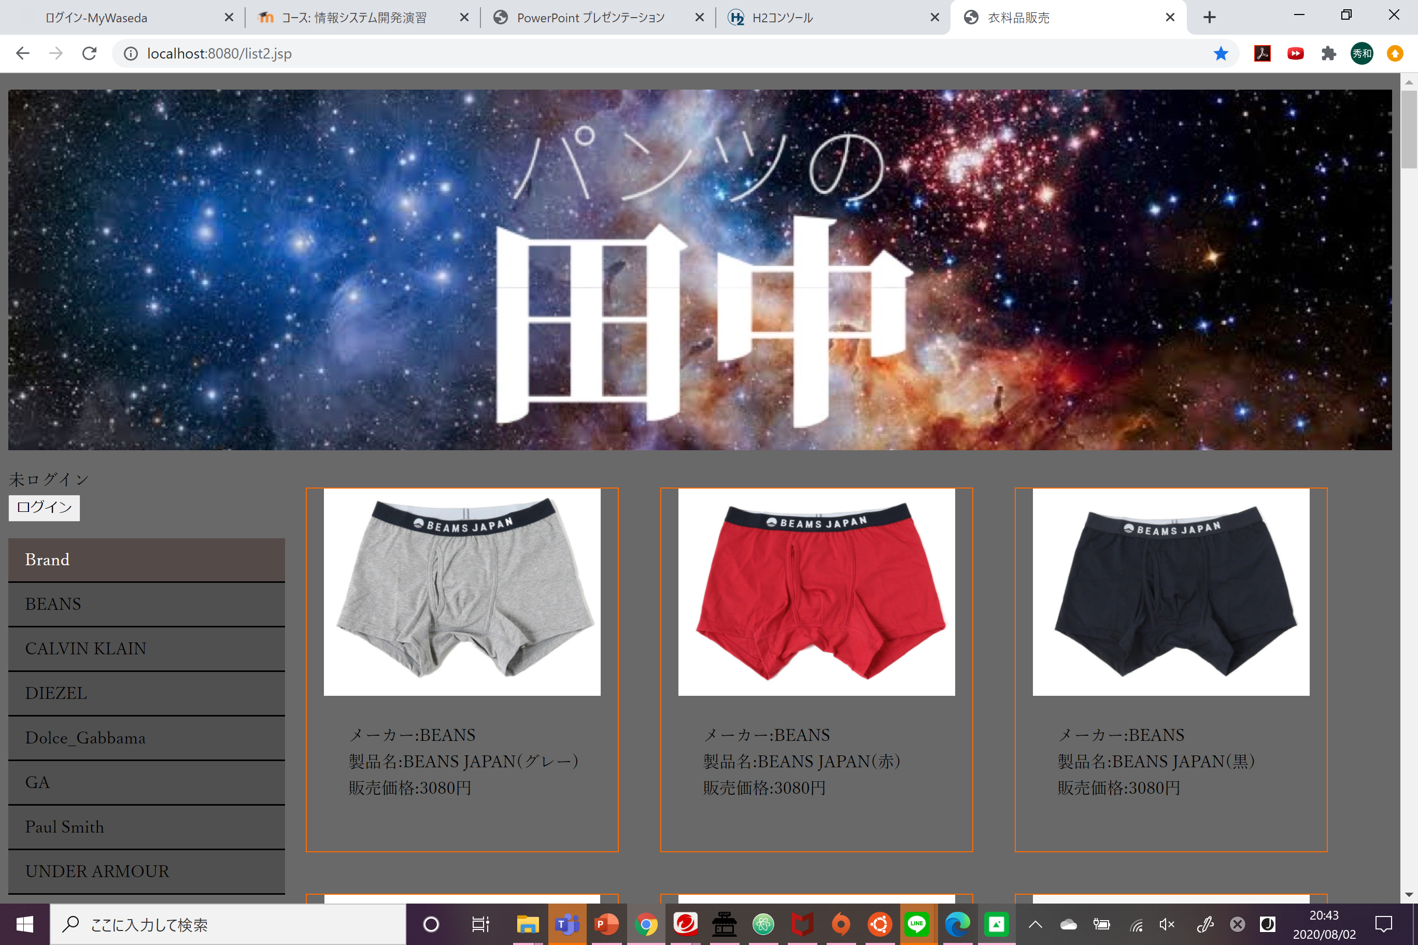
商品選択画面

Slide 31
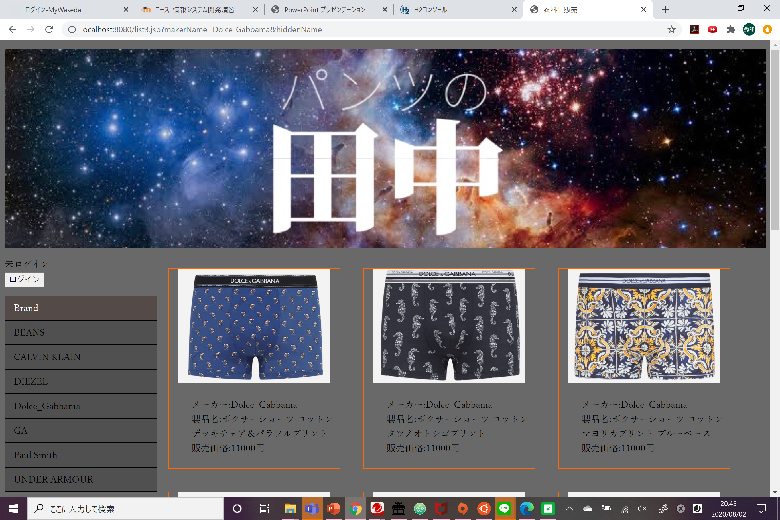
ブランド絞り込み商品一覧画面

Slide 32
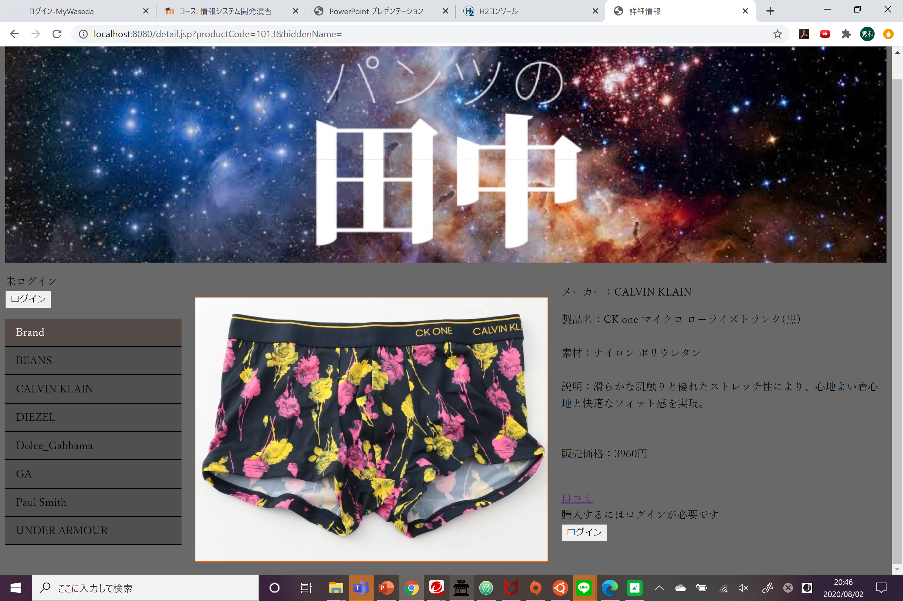
商品詳細画面

Slide 33
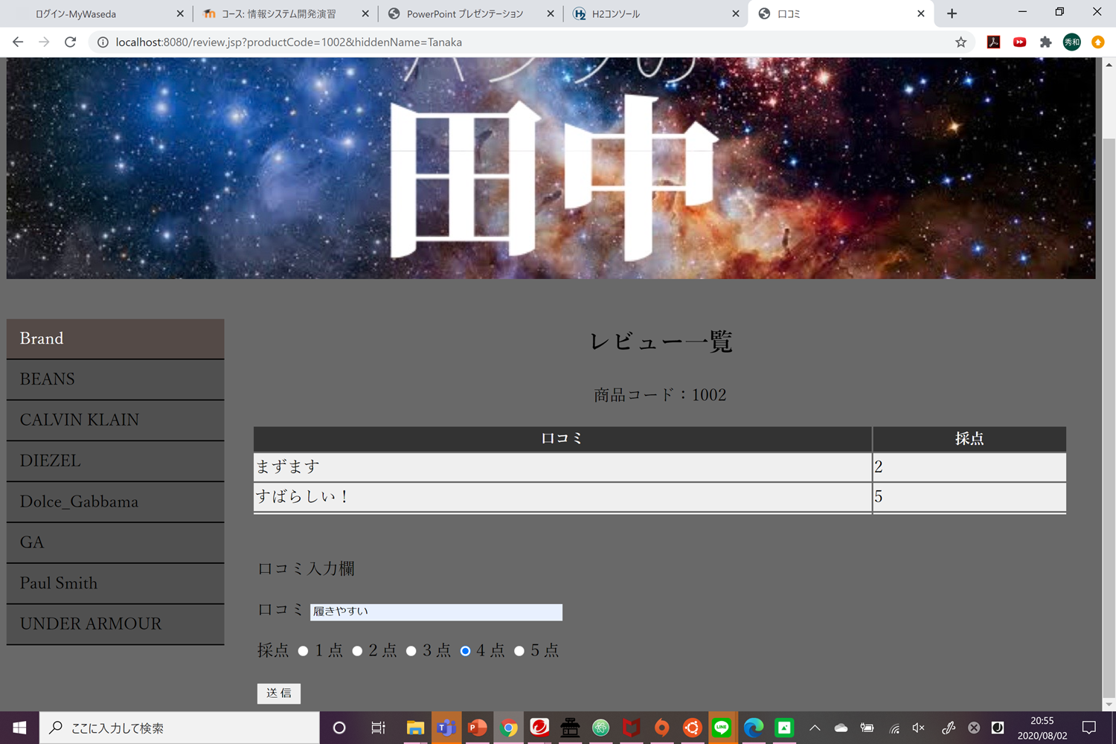
口コミ画面

Slide 34
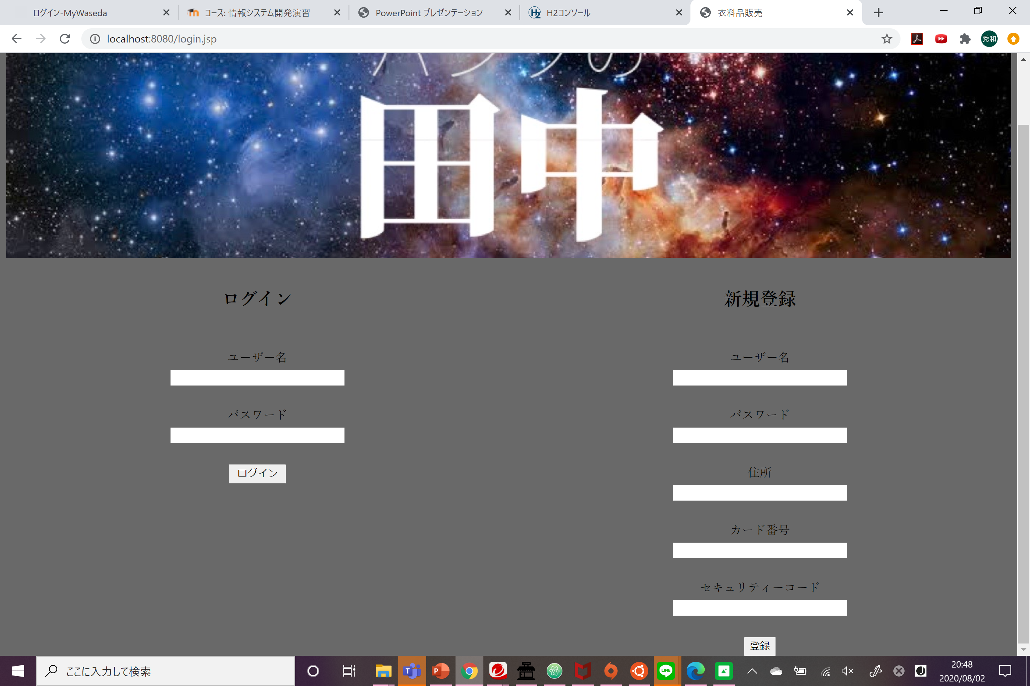
ログイン・新規登録画面

Slide 35
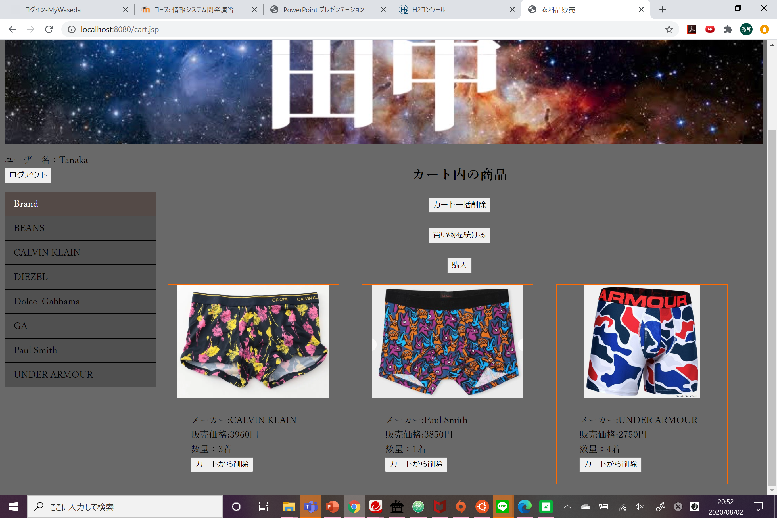
カート一覧画面

Slide 36
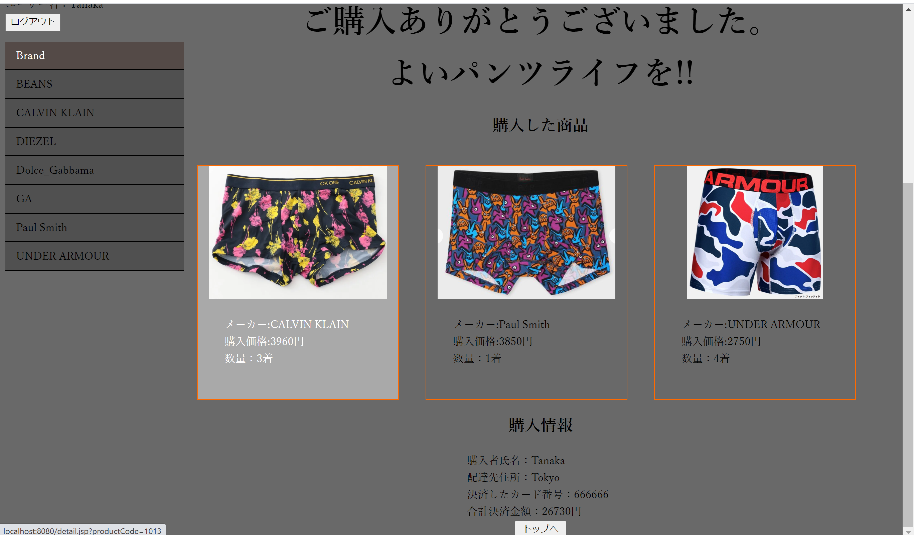
購入完了画面

Slide 37
実際に動作するURL
http://localhost:8080/list2
商品一覧画面に移ります。

Slide 38
提出した成果物について
Imageファイルに保存した画像が多すぎて50MBを超えてしまい、Zipファイルを提出することができなかったため以下の画像を削除した。その影響でサイトのURLに飛んだ時に画像が表示されない商品が出てきたり、もしかするとエラーが発生したりする可能性がある。先生に相談したところ、助手の生方さんにメール添付で元のファイルを送るように言われたのでそのようにした。

